Slide 1
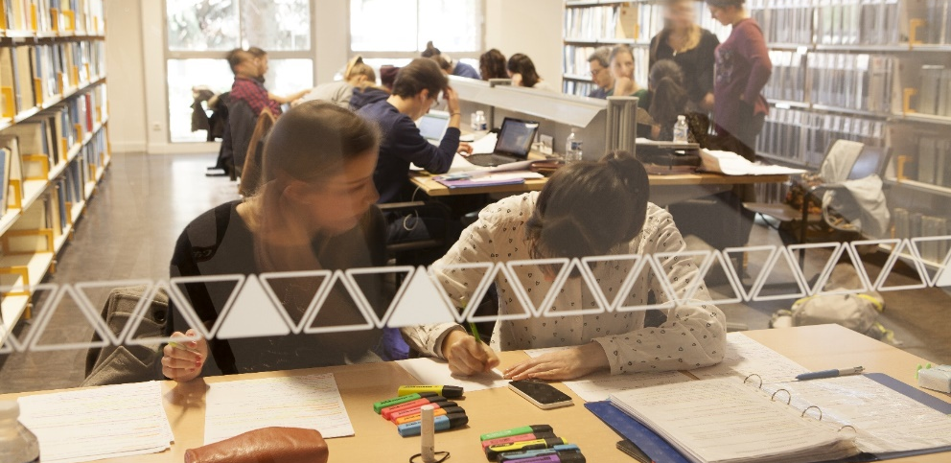
Groupe à distance
Programme L3 Semestre 5
Suivre ce TD te permet d’acquérir les démarches de recherche et de découvrir les outils pour approfondir et valoriser tes compétences informationnelles. Ce cours consiste en des activités interactives et des exercices obligatoires à réaliser en ligne. Tout au long de ton parcours, tu bénéficies de l’accompagnement de tes enseignantes.
ACTIVITÉ | MODALITE
Module 1 - Découvrir le cours de Compétences informationnelles Module 2 - L’essentiel à connaître avant de commencer Module 3 - Découvrir et partager les essentiels de la discipline Module 4 - Autoévaluer ses méthodes de planification / 1 pt Module 5 - Citer ses sources dans un écrit universitaire Module 6 - Mettre en forme un écrit universitaire Module 7 - Trouver des documents académiques sur Google Scholar + test d’application / 2 pts Test de connaissances n° 1 / 7 pts Module 8 - Mettre en place une veille simple + test d’application / 2pts Module 9 - Choisir une base de données en fonction du sujet à étudier Module 10 - Se questionner sur un sujet non juridique Test de connaissances n° 2 / 8 pts | Activités en ligne
Calendrier
Accompagnement pédagogique
Comment vérifier le travail à faire chaque semaine ? En début de semaine, ton enseignante t’envoie la liste des activités à faire sur ta messagerie UT Capitole. Retrouve les archives de ces messages sur le forum Annonces de l’espace de cours.
Notation annuelle
Une question à partager avec les autres étudiants et les enseignantes ? Poste un message sur le forum d’échanges sur l’espace de cours.
Tu souhaites échanger avec une enseignante ? Contacte-la directement par mail :
christel.candalot@ut-capitole.fr
stephanie.blandin@ut-capitole.fr
Note /20 au semestre 5
+
Note /20 au semestre 6 =
Moyenne /20 1 ECTS à la fin de l’année universitaire
Tu n’as pas de matériel informatique.
Comment participer aux activités en ligne ?
En travaillant sur un des ordinateurs publics dans les BU Arsenal et Manufacture
En empruntant un PC portable sur place à la BU de la Manufacture
En empruntant une tablette à la BU de l’Arsenal
Service d’accompagnement documentaire de la pédagogie – Les bibliothèques de l’Université Toulouse Capitole

